Slide 1


Slide 2
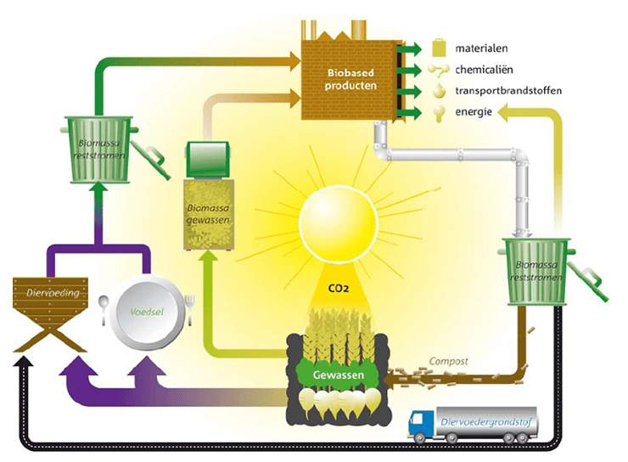
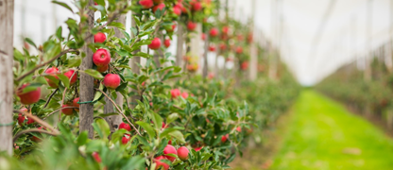
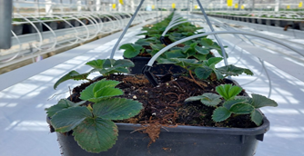
LES PROGRAMMA
21-05 Aftrap project
28-05 Resources
04-06 Teeltplan
11-06 Ontwerpen
18-06 Afronden tekenen en teeltplan
25-06 Poster Presentaties

Slide 3
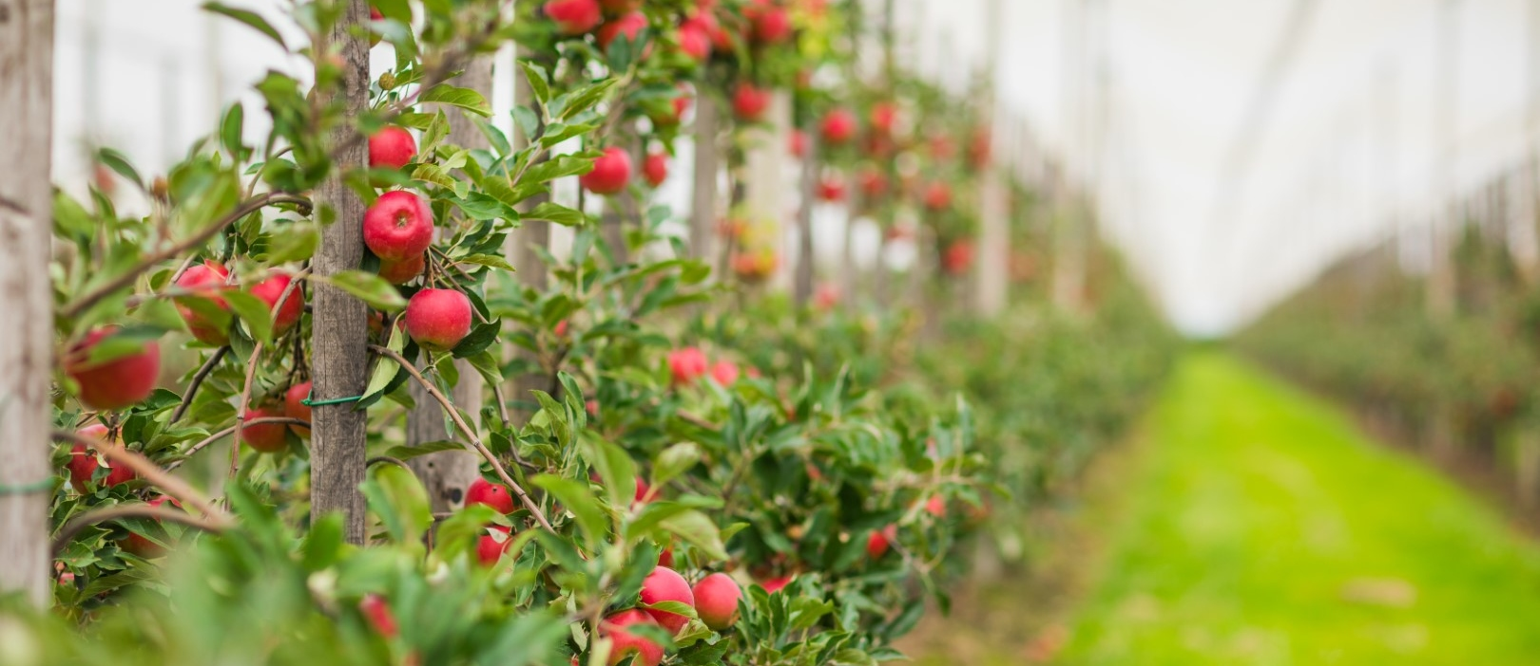

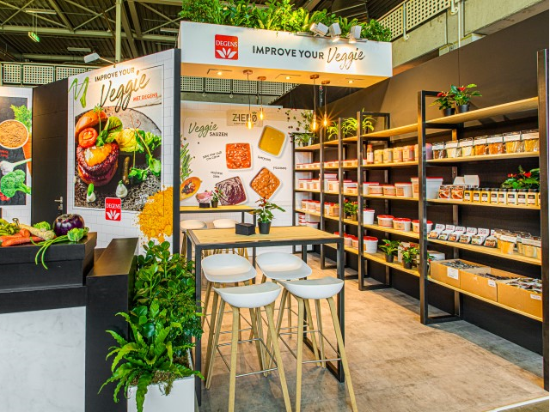
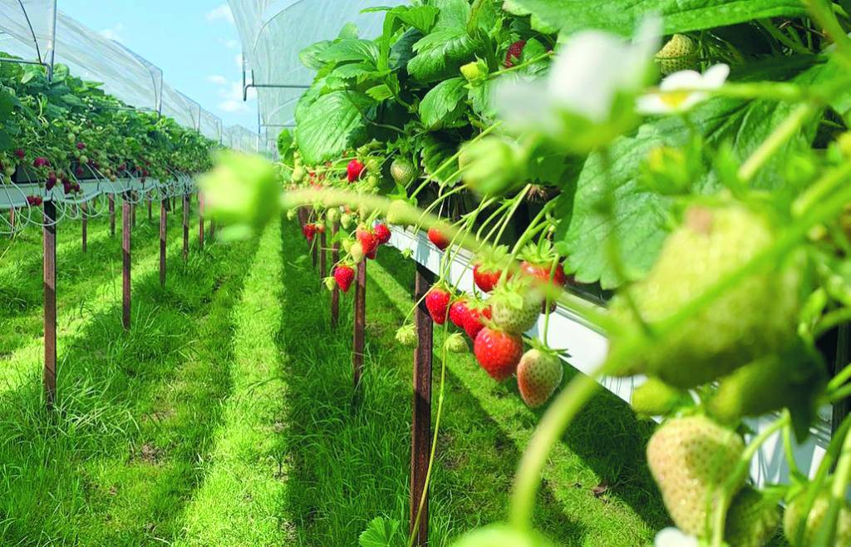
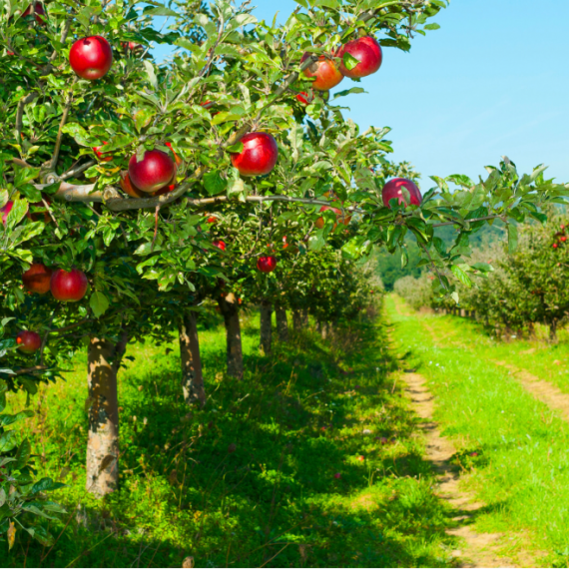
Les 01
Deze les:
Plak foto’s in je documenten
Je schetsen moeten nu ook worden geüpload.
Wat je inlevert zijn 3 documenten

Slide 4

Les 01
Deze les:
Wat je inlevert zijn 3 documenten
1 Plattegrond
Teeltplan of Winkelassortiment
Foto’s van de materialen en leveranciers
Volgende week beoordelen we het ingeleverde werk.

Slide 5

Project Circulaire Kwekerij
Teams klaar?
Bouwen maar!

